Slide 1


HƯỚNG DẪN CHUẨN BỊ BÀI
UNIT 6: AFTER SCHOOL
SECTION B: LET’S GO
(B1,2,3)

Slide 2
PHẦN B1 – TRANG 64
Yêu cầu 1: HS đọc bài đọc phần B1 trang 64
Yêu cầu 2: HS tìm hiểu nghĩa các từ:
1. assignment (n):
2. any (a):
3. come on:
Yêu cầu 3: HS trả lời câu hỏi trang 64

Slide 3
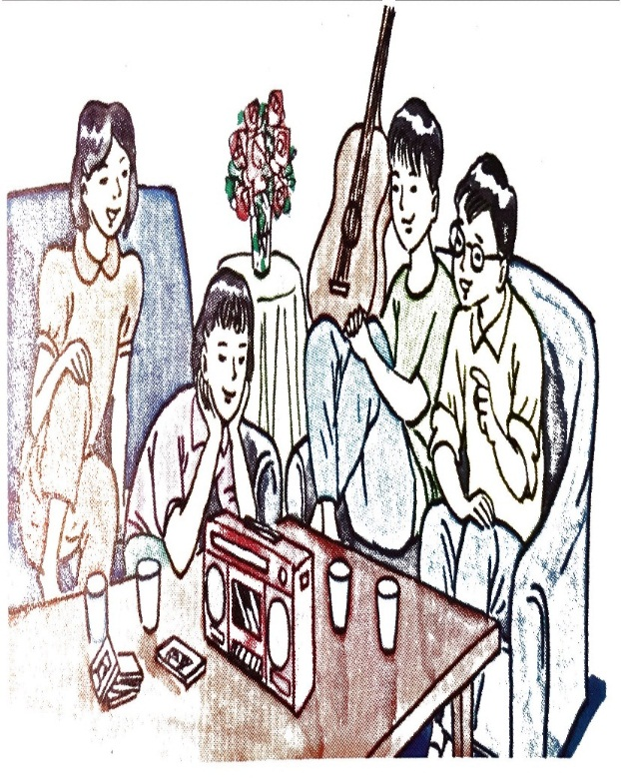
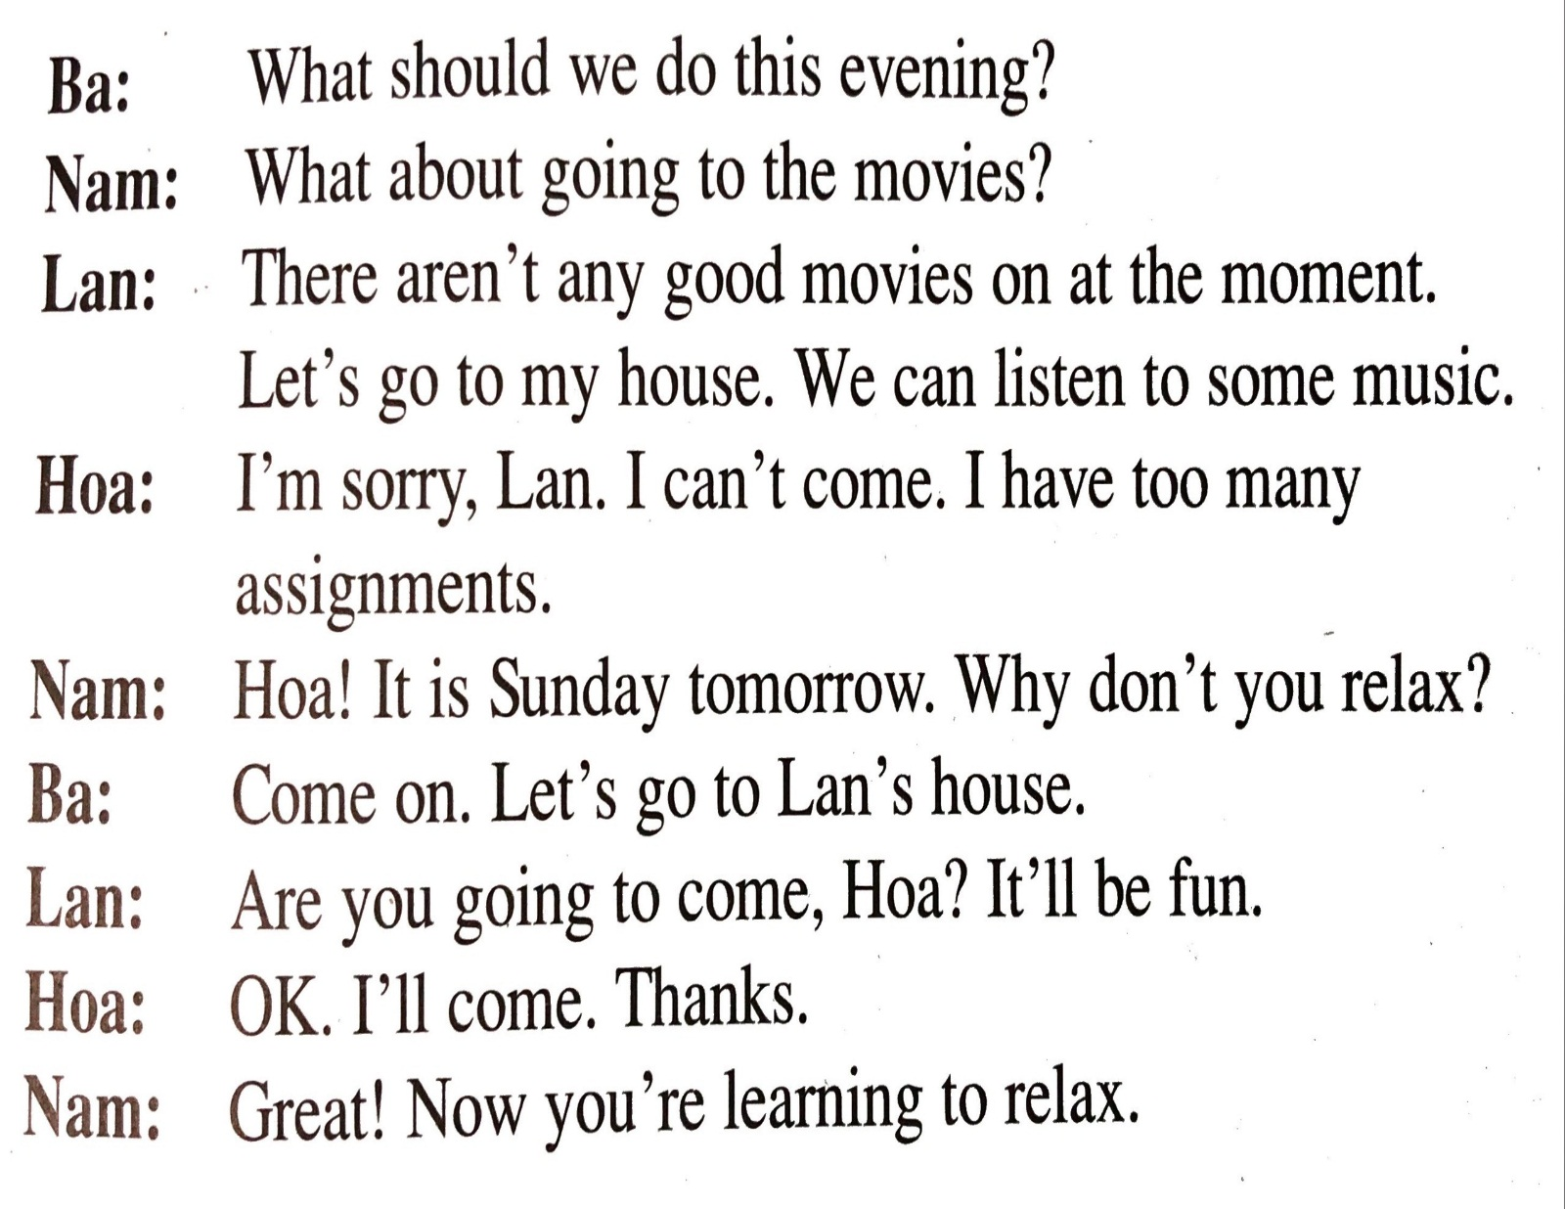
B1 – Listen and Read (page 64)

Slide 4
PHẦN B2 – TRANG 65
Yêu cầu 1: HS đọc bài đọc phần B2 trang 65
Yêu cầu 2: HS tìm hiểu nghĩa các từ: teenager (n), instrument (n), musical instrument (n), coin (n), model (n), organization (n)
Yêu cầu 3: HS lập danh sách 10 hoạt động giải trí phổ biến nhất của thanh thiếu niên Việt Nam.

Slide 5
B2 – Read and discuss (page 65)
A magazine survey of 13 years old shows what American teenagers like to do in their free time. Here are the top ten most popular activities.
1. Eat in fast food restaurants
2. Attend youth organizations
3. Learn to play a musical instrument such as the guitar.
4. Go shopping.
5. Watch television.
6. Go to the movies.
7. Listen to music.
8. Collect things such as stamps or coins.
9. Make model of things such as cars or planes.
10. Help old people with their shopping or cleaning.

Slide 6
PHẦN B3- TRANG 66
Yêu cầu 1: HS đọc bài hội thoại phần B3 trang 66
Yêu cầu 2: HS tìm hiểu nghĩa các từ mới: join (v), pleasure (n), welcome (adj), wedding (n)
Yêu cầu 3: HS ôn lại cách đưa ra lời mời, lời đề nghị gợi ý và cách phản hồi.
Yêu cầu 4: HS dựa vào đoạn hội thoại phần B3 trang 66 để tự tạo 1 đoạn hội thoại tương tự.

Slide 7
B3. LISTEN. THEN PRACTICE WITH A PARTNER
Nga: It’s my birthday on Sunday. Would you like to come to my house for lunch?
Lan: Yes, I'd love to. What time?
Nga: At one o'clock.
Lan: I’ll be there.
Nga: I'll see you on Sunday.
Nga: After lunch, we're going to see a movie. Will you join us?
Lan: I’m not sure. I will call you tomorrow.
Nga: OK.
Lan: Thanks for inviting me.
Nga: It's my pleasure.
Nga: What about you, Hoa? Would you like to come, too?
Hoa: I'd love to, but I’m going to a wedding on Sunday.
Nga: That's too bad.
Hoa: Sorry, I can t come. Thanks anyway.
Nga: You're welcome.

